Slide 1
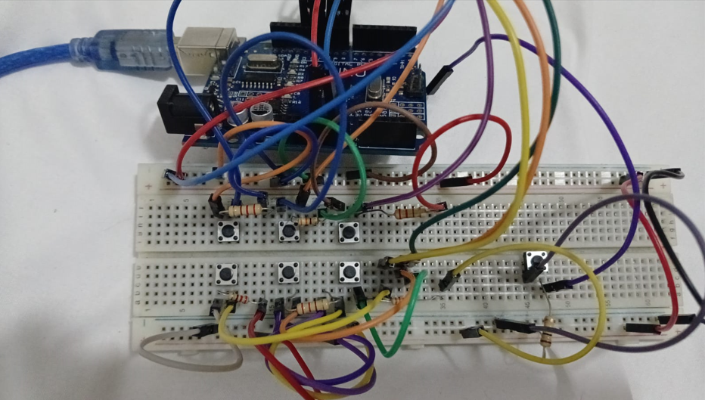

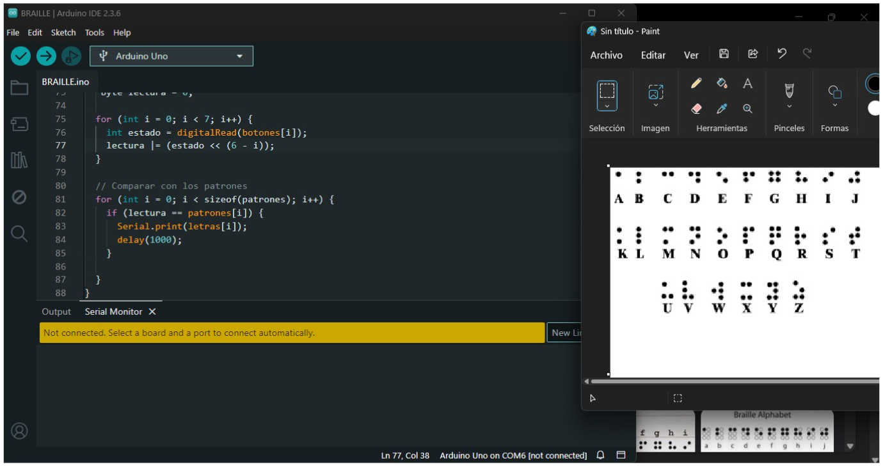
TECLADO BRAILLE ELECTRÓNICO
PARA PERSONAS INVIDENTES
PROFESOR: MOTTA ZORRILLA, Bryan
SECCIÓN: 57410
ALUMNOS:
Ana Laurente Cochachi u21309590
Rodriguez Vega Yulehisy Lizbeth U21102080

Slide 2
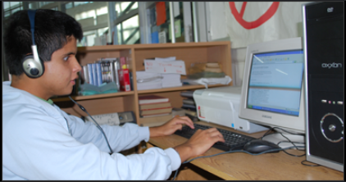
1. Planteamiento del Problema:
1.1 Realidad Problemática
1.2 Formulación del Problema
1.2.1 Problema General
Las personas con discapacidad visual enfrentan dificultades significativas para acceder a la escritura debido a la falta de dispositivos tecnológicos
1.2.2 Problemas Específicos
1 ¿Cuál es el impacto del costo y la selección de componentes electrónicos en la viabilidad de fabricar un teclado Braille electrónico de bajo costo y funcionalidad adecuada?
2 ¿Cómo influye el diseño del sistema de control y la integración de hardware en el tiempo de respuesta del teclado Braille electrónico, comparado con dispositivos comerciales?
3 ¿De qué manera la precisión mecánica y la sincronización en la activación de los pines Braille afectan la confiabilidad y el rendimiento funcional del prototipo desarrollado?

Slide 3
1.3 Objetivos del proyecto
1.3.1 Objetivo General
Diseñar y construir un sistema Braille electrónico de bajo costo que permita a personas con discapacidad visual, escribir de forma autónoma.
1.3.2 Objetivos Específicos
Objetivo especifico 1: Analizar el costo y la disponibilidad de los componentes electrónicos y materiales empleados en el diseño del teclado Braille, identificando alternativas que permitan reducir el costo sin sacrificar la funcionalidad.
Objetivo especifico 2: Evaluar el desempeño temporal del prototipo, midiendo el tiempo de respuesta del sistema ante la pulsación de teclas y comparando estos resultados con los estándares de teclados Braille comerciales.
Objetivo específico 3: Optimizar la precisión y sincronización en la activación de los pines Braille, implementando mejoras en el diseño mecánico y el sistema de control para incrementar la confiabilidad y el rendimiento del dispositivo

Slide 4
2. Marco Teórico y Conceptual Antecedentes
Diversos estudios y desarrollos tecnológicos han buscado mejorar la accesibilidad para personas con discapacidad visual mediante sistemas electrónicos basados en el código Braille.
Por ejemplo, Orna (2019) diseñó un sistema electrónico capaz de convertir texto convencional a lenguaje Braille, empleando microcontroladores y pulsadores, lo que demostró la viabilidad técnica de estas soluciones en contextos educativos y sociales.
- A nivel internacional, proyectos como el de IAMHABLE (2024) han mostrado que los teclados Braille electrónicos pueden facilitar la escritura y comunicación autónoma para personas invidentes, aunque la mayoría de los productos comerciales siguen siendo costosos y de difícil acceso en países en vías de desarrollo.

Slide 5
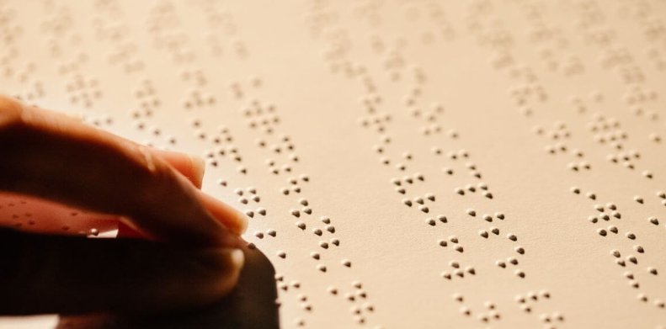
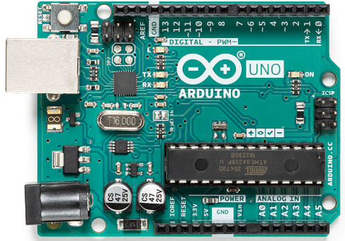
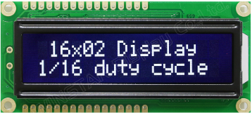
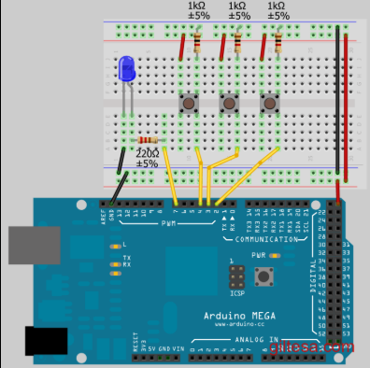
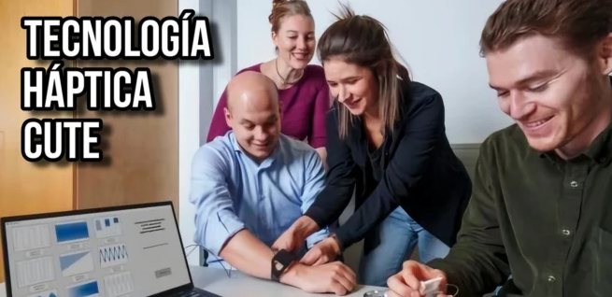
MARCO CONCEPTUAL
Teclado Braille Electrónico
Microcontrolador Arduino UNO Pantalla LCD 16x2 Pulsadores y Resistencias
Retroalimentación Háptica y Auditiva - Accesibilidad Tecnológica

Slide 6
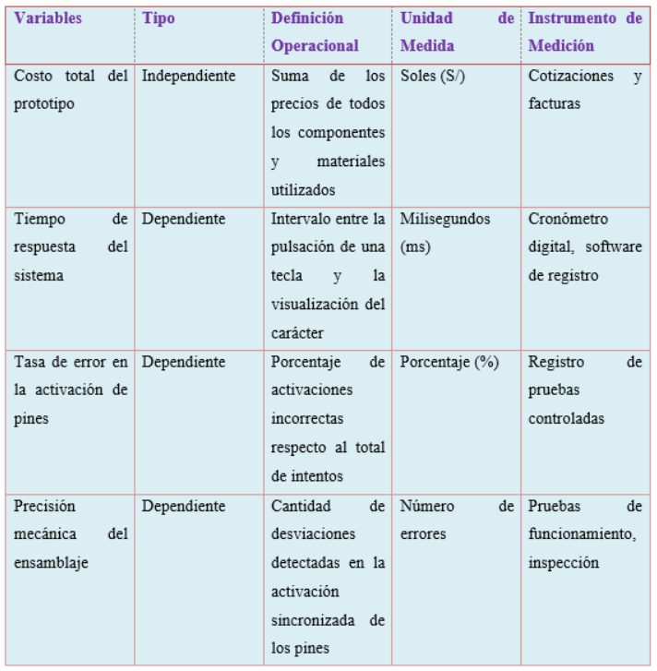
3. Variables medibles:

Slide 7
Hipótesis del Problema
Hipótesis general:
La implementación de un teclado Braille electrónico de bajo costo, con retroalimentación háptica, reducirá el tiempo de adaptación y la tasa de errores, y aumentará la velocidad de escritura y la satisfacción de los usuarios con discapacidad visual.
Hipótesis específicas:
Hipotesis 1: El uso de componentes electrónicos seleccionados estratégicamente permitirá reducir el costo total del teclado Braille electrónico en al menos un 40% respecto a alternativas comerciales, sin comprometer la funcionalidad esencial.
Hipotesis 2: El prototipo alcanzará un tiempo de respuesta igual o inferior a 200 milisegundos por pulsación, cumpliendo con los requisitos de usabilidad y eficiencia observados en dispositivos comerciales.
Hipotesis 3: La implementación de mejoras en la precisión mecánica y la sincronización logrará una tasa de error en la activación de pines Braille menor al 5% durante pruebas de funcionamiento continuo.

Slide 8
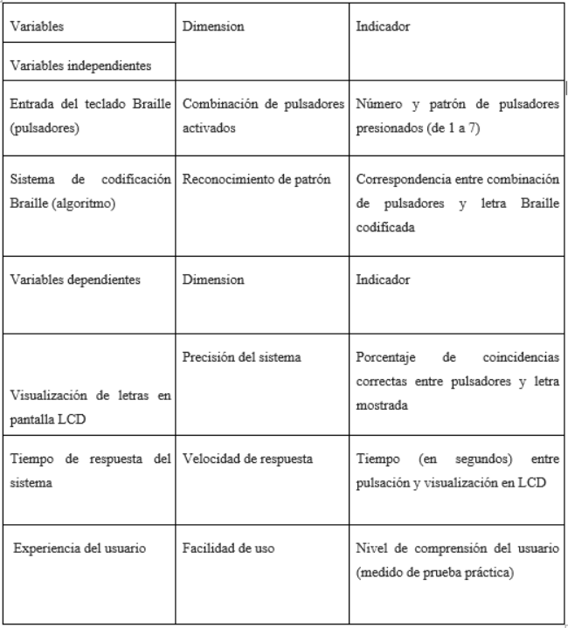
3.3 Operacionalización de variables

Slide 9
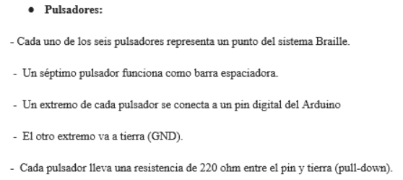
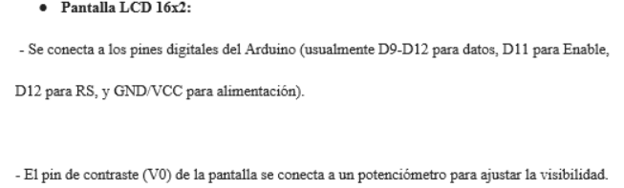
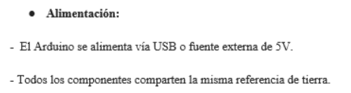
4. Metodología:
Descripción del enfoque metodológico
Herramientas utilizadas en la implementación
Diagrama de Conexión

Slide 10
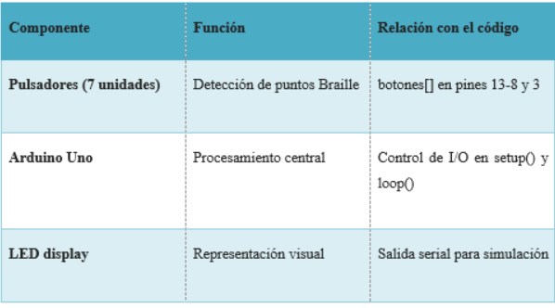
5. METODOLOGÍA DEL DISEÑO ELECTRÓNICO
Funcionamiento del circuito:
Sistema basado en Arduino que interpreta combinaciones de 6 puntos Braille mediante pulsadores
Mapeo digital de patrones binarios a caracteres ASCII usando tablas de búsqueda (patrones y letras)
Retardo de 1s en el loop principal para estabilización de señales (delay(1000))

Slide 11
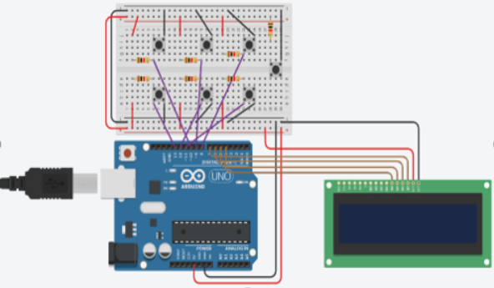

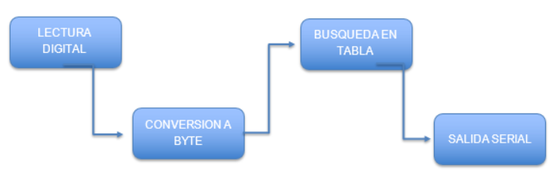
2. Creación de esquemáticos
matriz de pulsadores en configuración Braille estándar (2x3 + espacio)

Slide 12

3. Simulación

Slide 13
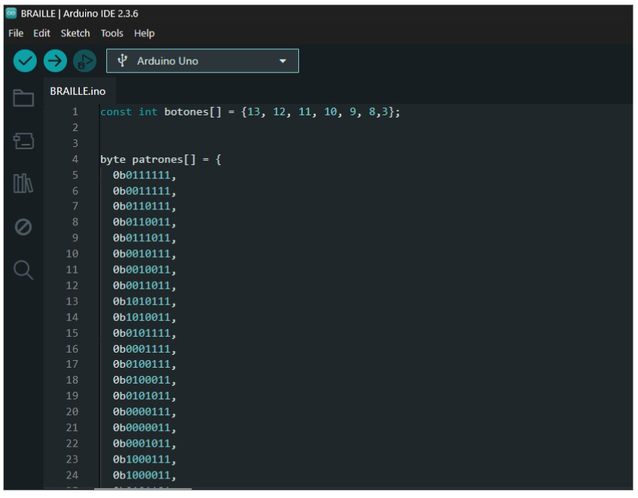
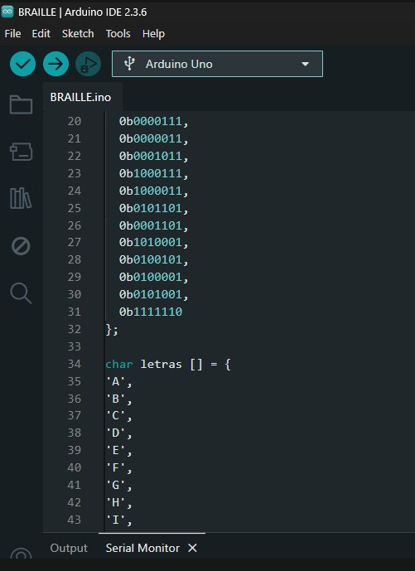
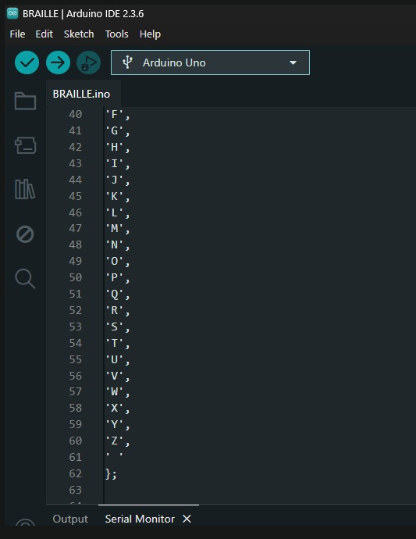
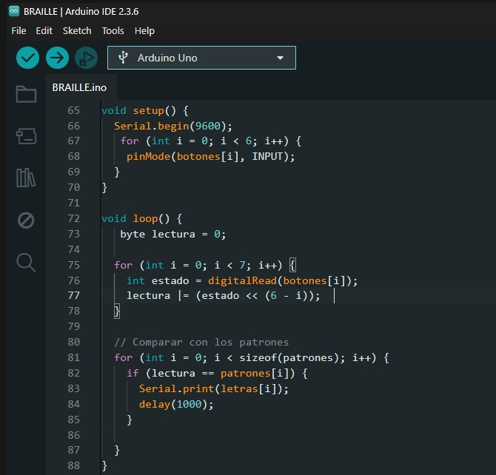

Slide 14

Ajustes realizados tras detectar errores
Montaje
Consideraciones prácticas:
Distribución ergonómica de pulsadores según estándar Braille
Uso de protoboard para conexiones temporales durante pruebas
Reto principal: sincronización entre entrada táctil y respuesta visual

Slide 15


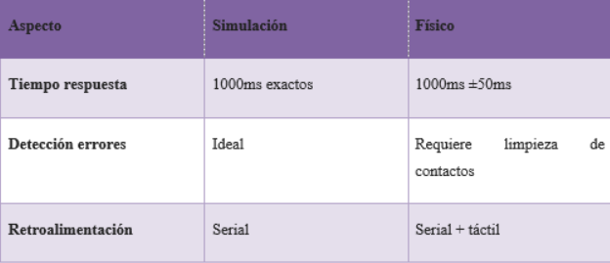
Mediciones
Comparación entre la simulacion y el circuito fisico

Slide 16
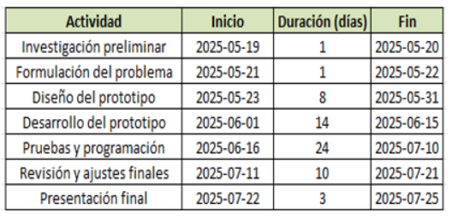

Slide 17
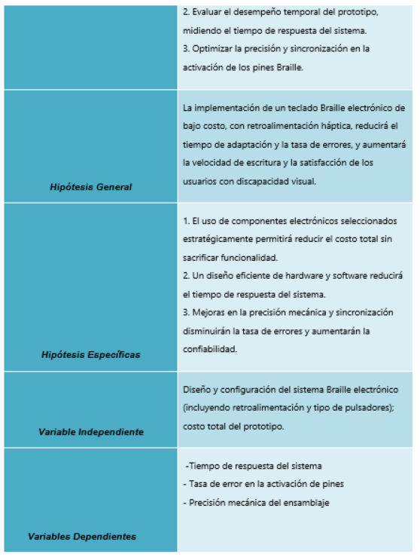
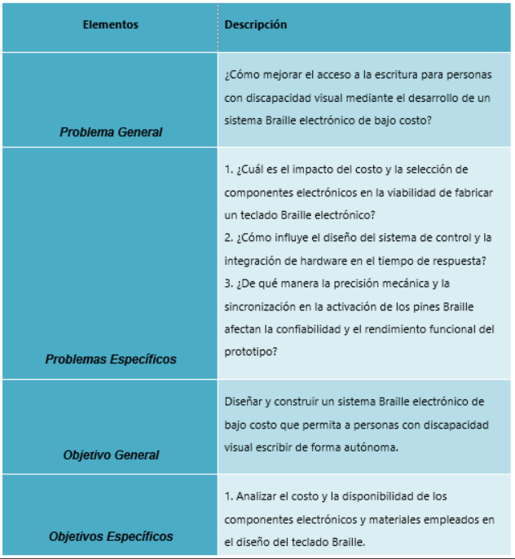
Anexo
Matriz de Consistencia

Slide 18
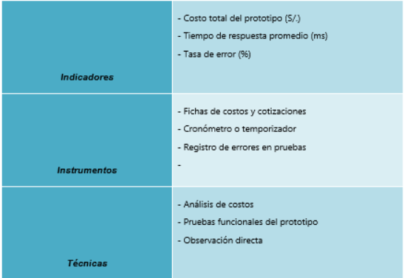
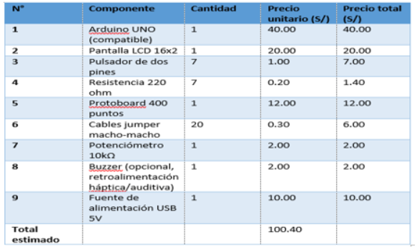

Slide 19
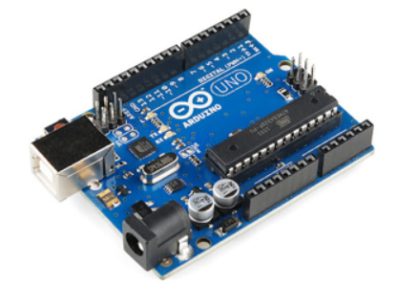
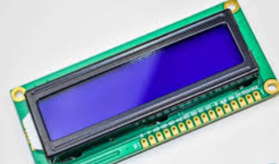
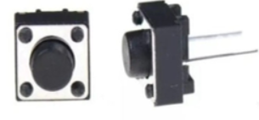

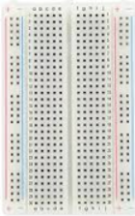
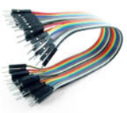
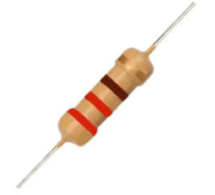

Slide 20
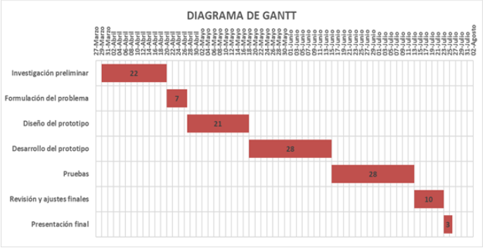
DIAGRAMAS

Slide 21
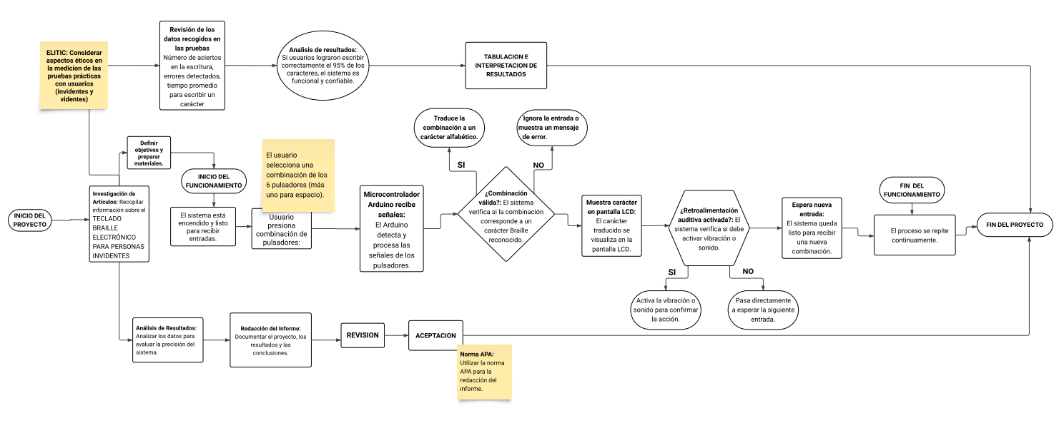


Slide 22
BIBLIOGRAFIAS
- Orna, D. A. (2019). Implementación de un sistema electrónico convertidor de texto a lenguaje Braille. Universidad Nacional Autónoma de Ecuador.
- Fernández, J., González, M., & Pérez, L. (2010). Anotador Braille Electrónico. 39JAIIO - Congreso Argentino de Informática.
- IAMHABLE. (2024). ¿Qué son los teclados Braille y cómo funcionan? Recuperado de https://www.iamhable.com
- Braille, L. (1829). Sistema de escritura para personas ciegas.
- Discapnet. (s.f.). Conociendo el Braille: Definición y accesibilidad. Recuperado de https://www.discapnet.es

Slide 23
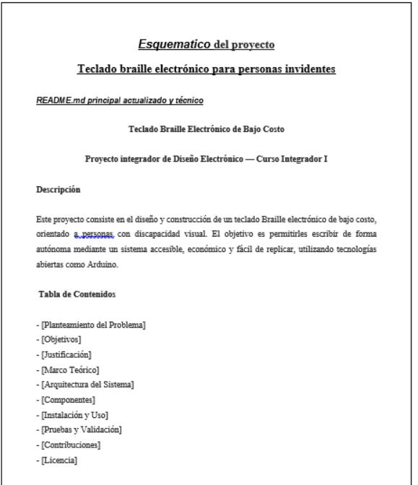
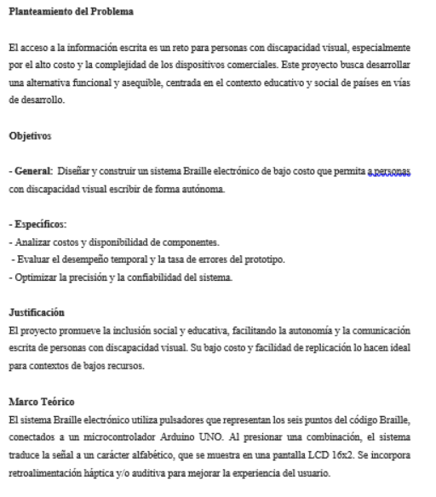

Slide 24
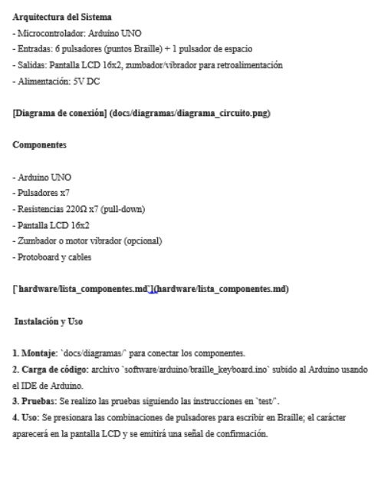
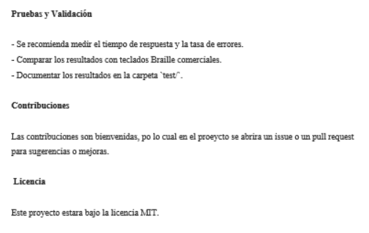

Slide 25
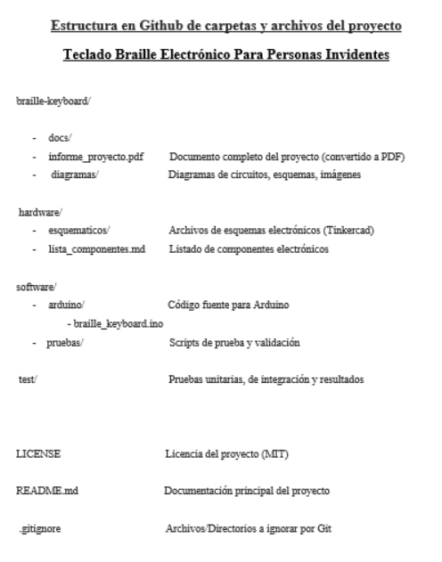

Slide 26
MUCHAS GRACIAS POR SU ATENCION

